Slide 1








1.1 Vznik a vývoj života
Elektronická učebnice - II. stupeň Základní škola Děčín VI, Na Stráni 879/2 – příspěvková organizace Přírodopis
Co je to život?
Autor: Mgr. Petra Křivánková
Notes:
Víte, kdo způsobuje angínu, chřipku, nebo neštovice?

Slide 2
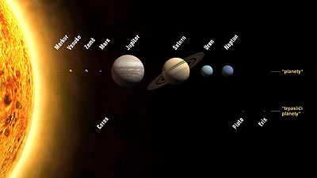
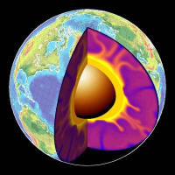
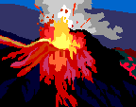
1.2 Co už víš?
Elektronická učebnice - II. stupeň Základní škola Děčín VI, Na Stráni 879/2 – příspěvková organizace Přírodopis
Stavba Země
Sluneční soustava - planety
jádro
plášť
zemská kůra

Slide 3

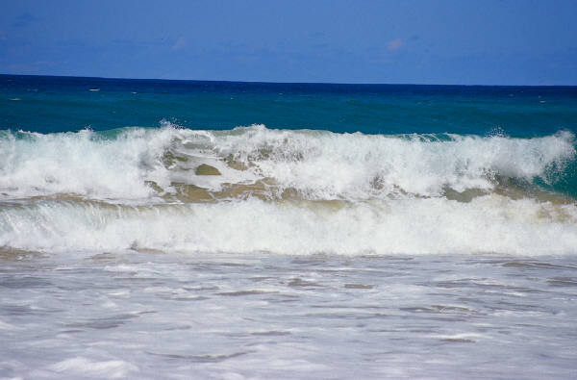
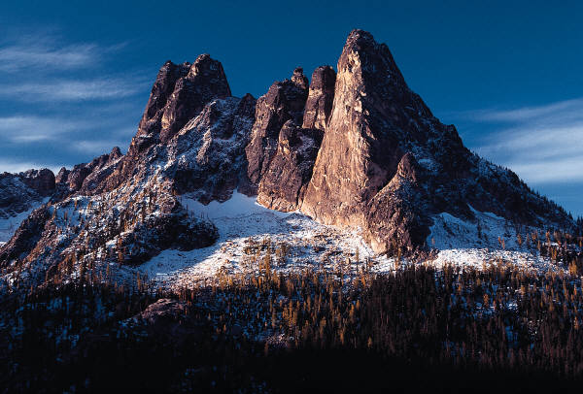

1.3 Jaké si řekneme nové termíny a názvy?
Elektronická učebnice - II. stupeň Základní škola Děčín VI, Na Stráni 879/2 – příspěvková organizace Přírodopis
Pevná zemská kůra – z hornin a nerostů
Hydrosféra – vodní obal Země
energie
Fotosyntéza
chlorofyl – zelené barvivo
oxid uhličitý
kyslík
voda
cukr
Atmosféra – vzdušný obal Země

Slide 4


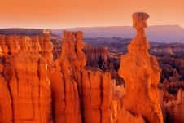
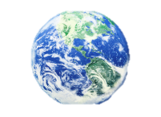
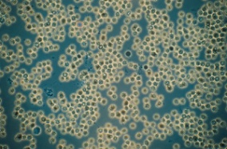

1.4 Co si řekneme nového?
Elektronická učebnice - II. stupeň Základní škola Děčín VI, Na Stráni 879/2 – příspěvková organizace Přírodopis
Hydrosféra
první deště, potoky, moře - praoceán
Zemská kůra
vznik hornin a nerostů
Život na souši
vznik ozonosféry
Atmosféra
vznikla unikáním plynů z nitra Země
Život
shluky bílkovin – koacerváty – živé organismy
Země
- žhavé těleso
Prvotní atmosféra
složení: amoniak, sulfan, dusík, vodík, oxid uhličitý
Současná atmosféra
složení: dusík, kyslík, oxid uhličitý

Slide 5
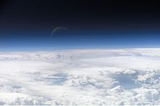
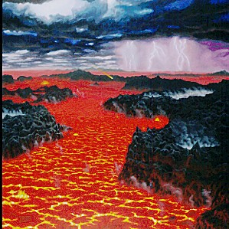
1.5 Procvičení a příklady
Elektronická učebnice - II. stupeň Základní škola Děčín VI, Na Stráni 879/2 – příspěvková organizace Přírodopis
Doplň schéma vývoje živých organismů.
Atmosféra – jaké je její složení? Doplň do grafu.
sloučeniny uhlíku
vznikly shlukováním bílkovin
vznikly zvětšováním a rozpadem koacervátů
ostatní plyny
kyslík
Bílkoviny
dusík
Koacerváty
Prohlédni si obrázek. Charakterizuj, co se dělo v tomto období?
sopečná činnost
vznik pevné zemské kůry
vytvoření prvotní atmosféry
Živé
organismy

Slide 6

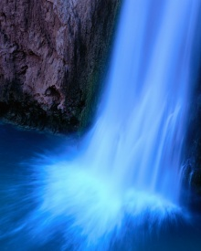
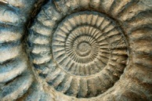



1.6 Něco navíc pro šikovné
Elektronická učebnice - II. stupeň Základní škola Děčín VI, Na Stráni 879/2 – příspěvková organizace Přírodopis
Význam vody a Slunce pro život
Stvoření
Dlouhodobý vývoj hmoty
Názory na vznik Země
- zdroj energie
a tepla
- v živých organismech
- rozpouští živiny, kyslík
Mimozemská civilizace

Slide 7

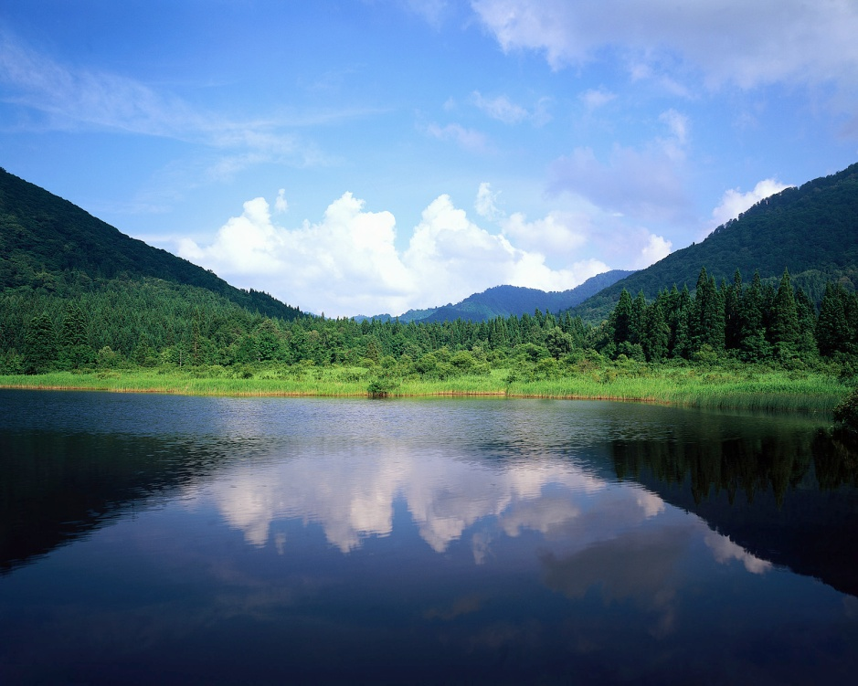
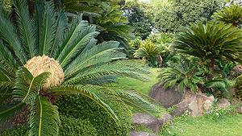
1.7 CLIL
Elektronická učebnice - II. stupeň Základní škola Děčín VI, Na Stráni 879/2 – příspěvková organizace Biology
Earth’s crust
mantle
core
Structure of the Earth
atmosphere
continental crust
hydrosphere
life

Slide 8
1.8 Test znalostí
Elektronická učebnice - II. stupeň Základní škola Děčín VI, Na Stráni 879/2 – příspěvková organizace Přírodopis
Jaké je složení vzduchu nyní? sulfan, amoniak, oxid uhličitý oxid uhličitý, voda, oxid siřičitý kyslík, dusík, oxid siřičitý kyslík, dusík, oxid uhličitý | 3. Co je paleontologie? věda o zvířatech věda o rostlinách věda o zkamenělinách věda o koacervátech
2. Jak se nazývá vzdušný obal Země? hydrosféra atmosféra ozonosféra troposféra | 4. Z čeho vznikly živé organismy? z kyslíku z bílkovin z tuků z cukrů
Správné odpovědi:
d
b
c
b
Test na známku

Slide 9
Elektronická učebnice - II. stupeň Základní škola Děčín VI, Na Stráni 879/2 – příspěvková organizace Přírodopis
1.9 Použité zdroje, citace
http://revprirody.cz/picture/0509/jadro.jpg
http://upload.wikimedia.org/wikipedia/commons/thumb/9/90/NovaSlunecniSoustava.jpg/400px-NovaSlunecniSoustava.jpg
http://upload.wikimedia.org/wikipedia/commons/thumb/2/2a/Sorakuen03s3200.jpg/300px-Sorakuen03s3200.jpg
http://upload.wikimedia.org/wikipedia/commons/thumb/b/be/Top_of_Atmosphere.jpg/220px-Top_of_Atmosphere.jpg
http://skole.trondheim.kommune.no/rosten/fag/naturfag/utvikling/prekambrium_files/prekamfig02.jpg
Obrázky z databáze klipart

Slide 10
Elektronická učebnice - II. stupeň Základní škola Děčín VI, Na Stráni 879/2 – příspěvková organizace Přírodopis
1.10 Anotace
Autor | Mgr. Petra Křivánková
Období | 07 – 12/2011
Ročník | 6. ročník
Klíčová slova | Atmosféra, hydrosféra, koacerváty, fotosyntéza
Anotace | Prezentace popisující vznik Země, význam vody a Slunce pro život, názory na vznik Země.

